Slide 1

Level Up your Kubernetes Scaling with KEDA
Wolfgang Ofner

Slide 2
Agenda
Übersicht Architektur in SW Projekten
Einführung in KEDA
Skalierung anhand von Messages in Azure Service Bus Queue
Fazit zu KEDA
Q&A

Slide 3
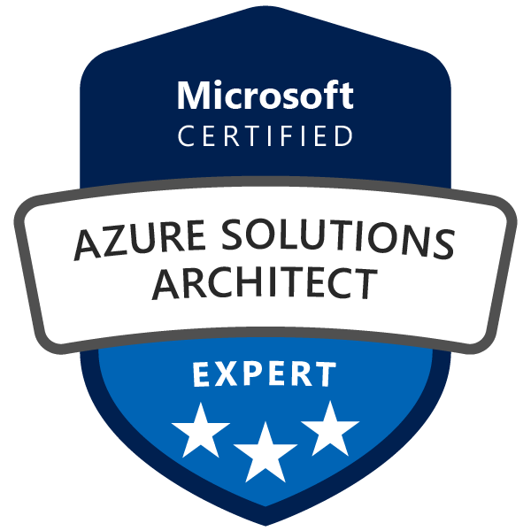
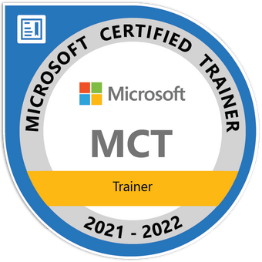
About Me
Senior Software Architekt, bbv Software Services, Zürich
Consultant und Trainer
Fokus auf Azure, Kubernetes, DevOps and .NET
https://programmingwithwolfgang.com
https://www.linkedin.com/in/wolfgangofner
https://twitter.com/wolfgang_ofner

Slide 4


On-Premises Architektur
Server – Client Architektur
Begrenzte Anzahl an Clients
Keine Redundanzen
Keine hohe Verfügbarkeit

Slide 5
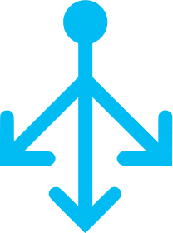
On-Premises Architektur
Statisches load-balancing
Neue VMs müssen manuell erstellt werden
Teure on-premises Hardware

Slide 6

Cloud Architektur
Skalierung anhand von CPU oder RAM
Neue Hardware wird automatisch hinzugefügt (Scale-out)
Pay as you go

Slide 7
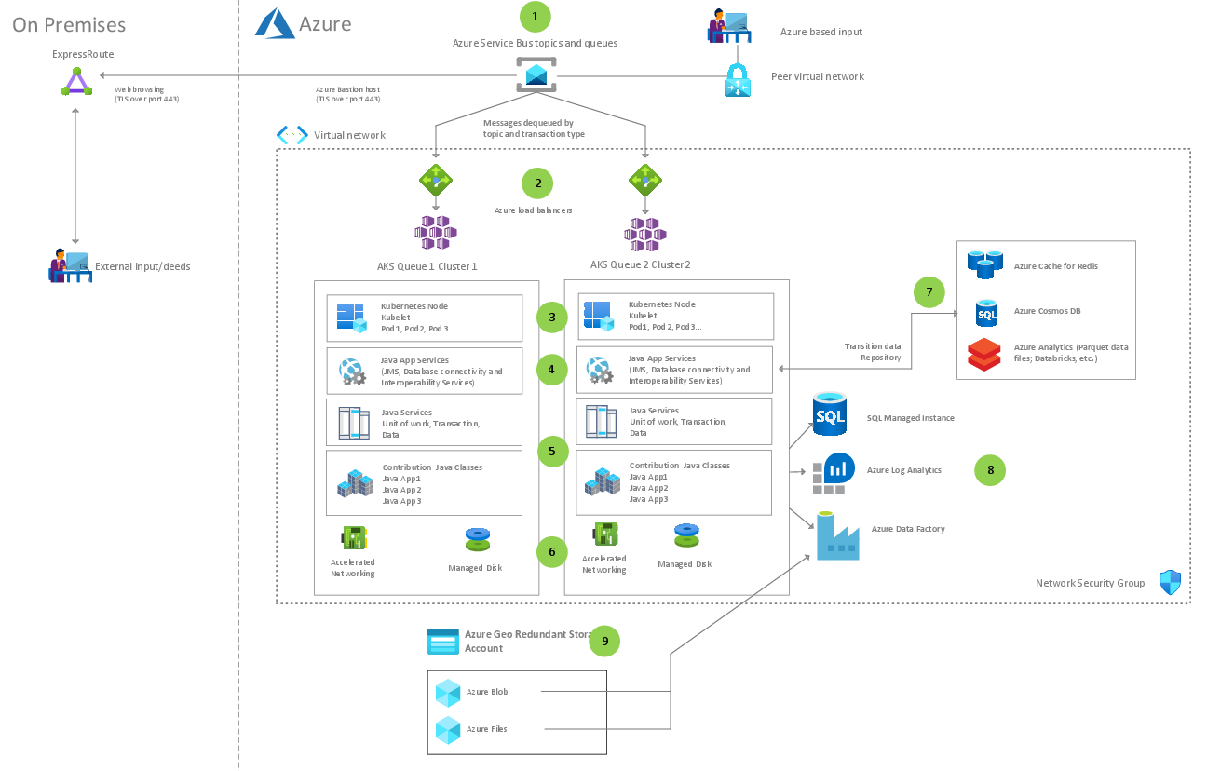
Architektur in modernen Systemen

Slide 8
Kubernetes
Moderne Systeme werden immer komplexer
Horizontal Pod Autoscaler (HPA)
Skalierung anhand von CPU und/oder RAM
Notes:
Thorsten Hans hat gestern schon erzählt wie kompliziert K8s sein kann

Slide 9
Kubernetes
Moderne Systeme werden immer komplexer
Horizontal Pod Autoscaler (HPA)
Skalierung anhand von CPU und/oder RAM
Abhängig von externen Komponenten
Anwendungen müssen auf Events reagieren

Slide 10
Kubernetes
Moderne Systeme werden immer komplexer
Horizontal Pod Autoscaler (HPA)
Skalierung anhand von CPU und/oder RAM
Abhängig von externen Komponenten
Anwendungen müssen auf Events reagieren
Datenbanken
Service Bus
Streams
Logs

Slide 11
Horizontal Pod Autoscaler (HPA)
Skaliert Deployments oder StatefulSets
Erstellt oder entfernt Pods
Skaliert anhand der CPU oder RAM Auslastung

Slide 12
Horizontal Pod Autoscaler Konfiguration
apiVersion: autoscaling/v1
kind: HorizontalPodAutoscaler
metadata:
name: customerapi
namespace: customerapi-test
spec:
maxReplicas: 10
minReplicas: 1
averageCpuUtilization: 50
scaleTargetRef:
apiVersion: apps/v1
kind: Deployment
name: customerapi
behavior:
scaleDown:
policies:
- type: Pods
value: 4
periodSeconds: 60
- type: Percent
value: 10
periodSeconds: 60
selectPolicy: Min
scaleUp:
policies:
- type: Pods
value: 5
periodSeconds: 60
- type: Percent
value: 12
periodSeconds: 60
selectPolicy: Max

Slide 13
Horizontal Pod Autoscaler
Skaliert Deployments oder StatefulSets
Erstellt oder entfernt Pods
Skaliert anhand der CPU oder RAM Auslastung
Skalierung mit “Custom Metrics”
Abfrage von selbst definierten Metriken von der Kubernetes API
Prometheus
Requests pro Sekunde
Notes:
Custom Metrics erweitern die Funktionalität, allerdings wird die Anwendung viel komplexer. Auf einmal muss ich Wissen wie man Promatheus bedient und von dort Metriken ausliest. Zusätzlich hat der HPA noch mehr Limitierungen.

Slide 14
Limitierung des HPAs
Black Friday
Tausende Bestellungen gespeichert in einer Queue
Skalierung anhand der CPU oder RAM hilft nicht
Keine Möglichkeit zur Skalierung

Slide 15
KEDA – Kubernetes Event-driven Autoscaling
Kubernetes Event-driven Autoscaling
Open source
CNCF Projekt

Slide 16
KEDA – Kubernetes Event-driven Autoscaling
Kubernetes Event-driven Autoscaling
Open source
CNCF Projekt
Maintainer
Docplanner Tech
Microsoft
Red Hat

Slide 17
KEDA – Kubernetes Event-driven Autoscaling
~48 built-in Scaler
Apache Kafka
Azure Blob Storage
Azure Monitor
Azure Service Bus
Elastic Search
MongoDB
Prometheus
Redis Streams

Slide 18
KEDA Use Cases
Skalierung anhand von externen Events
“Scale to 0”

Slide 19
KEDA Use Cases
Skalierung anhand von externen Events
“Scale to 0”
Serverless Architektur on-premises
Nachbau der Azure Functions Architektur
Besserer Ressourcenverbrauch
Notes:
Man kann den Ressourcenverbrauch besser steuern. Als Beispiel gehen wir zurück zu unseren Online Shop. In der Nacht laufen eine Vielzahl von Jobs, die z.B. Rechnungen erstellen, Postbeleg drucken, Bonuspunkte berechnen, usw. Unter Tags brauche ich diese Jobs aber nicht. Da möchte ich alle meine Ressourcen für meinen Shop verwenden. Deshalb kann ich diese Jobs auf 0 skalieren und mehr Instanzen von meinem Shop laufen lassen.

Slide 20
KEDA Installation
Installation via Helm Charts
Namespace: keda

Slide 21
KEDA Installation
kubectl create namespace keda
helm repo add kedacore https://kedacore.github.io/charts
helm repo update
helm install keda kedacore/keda --namespace keda

Slide 22
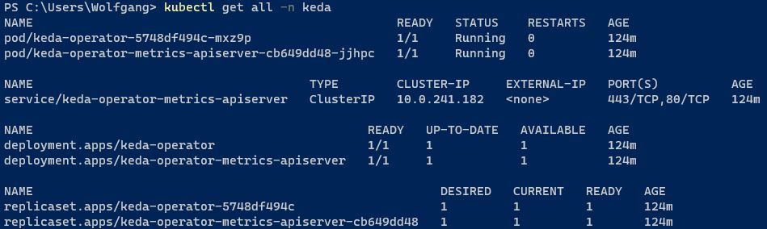
KEDA Ressourcen

Slide 23
KEDA Architektur
2 Komponenten für KEDA
Agent/Operator
Metrics Server
Notes:
Operator: scale to and from zero
Metrics Server: sends event data like queue length to hpa for scaling

Slide 24
KEDA Architektur
2 Komponenten für KEDA
Agent/Operator
Metrics Server
Verwendet den HPA zum Skalieren
Integration ohne Anpassungen der bestehenden Anwendungen
Notes:
Operator: scale to and from zero
Metrics Server: sends event data like queue length to hpa for scaling

Slide 25
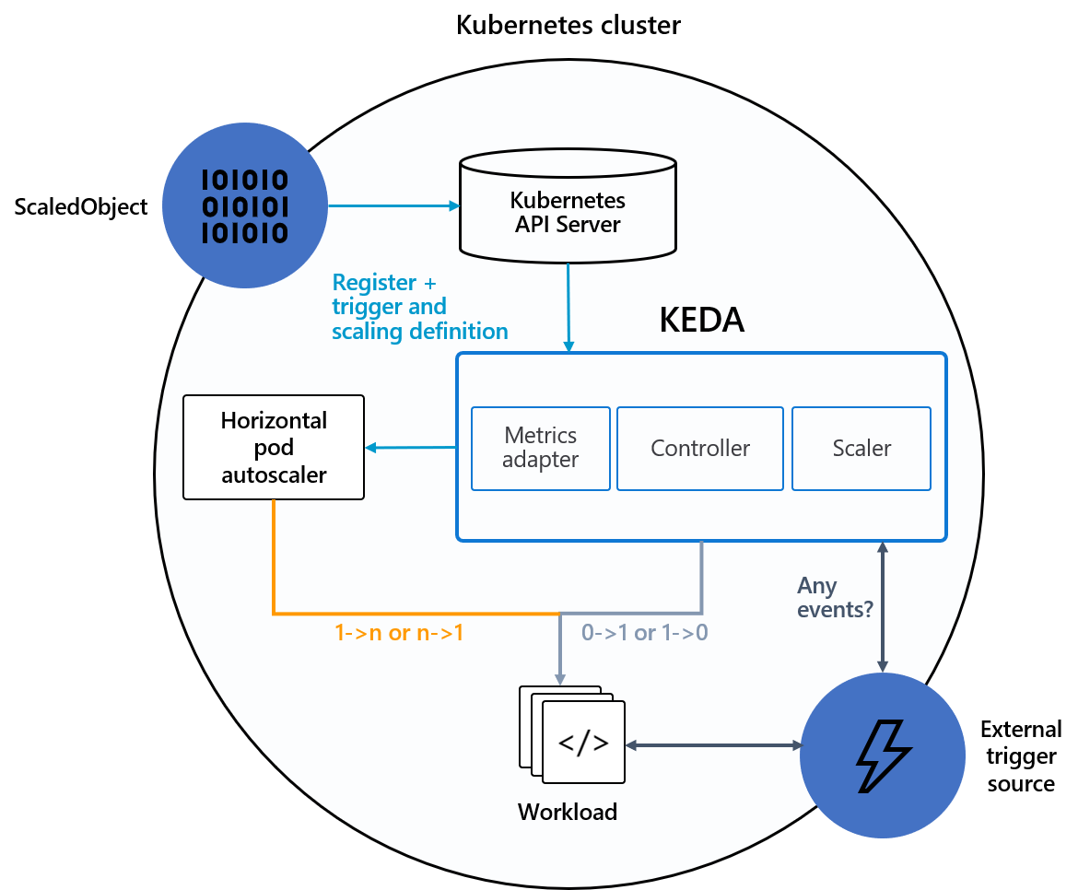
Notes:
https://keda.sh/docs/2.6/concepts/#architecture

Slide 26
KEDA Architektur
2 Komponenten für KEDA
Agent/Operator
Metrics Server
Verwendet den HPA zum Skalieren
Integration ohne Anpassungen der bestehenden Anwendungen
2 Custom K8s Ressourcen für den Scaler
ScaledObject
TriggerAuthentication
Notes:
Operator: scale to and from zero
Metrics Server: sends event data like queue length to hpa for scaling

Slide 27
ScaledObject
apiVersion: keda.sh/v1alpha1
kind: ScaledObject
metadata:
name: kedademoapi-scaler
spec:
scaleTargetRef:
name: kedademoapi
minReplicaCount: 0
maxReplicaCount: 10
pollingInterval: 30
cooldownPeriod: 30
triggers:
- type: azure-servicebus
metadata:
queueName: KedaDemo
queueLength: '5'
authenticationRef:
name: trigger-authentication-kedademoapi

Slide 28
TriggerAuthentication
apiVersion: keda.sh/v1alpha1
kind: TriggerAuthentication
metadata:
name: trigger-authentication-kedademoapi
spec:
secretTargetRef:
- parameter: connection
name: kedademoapi-connectionstrings
key: AzureServiceBus__ConnectionString

Slide 29
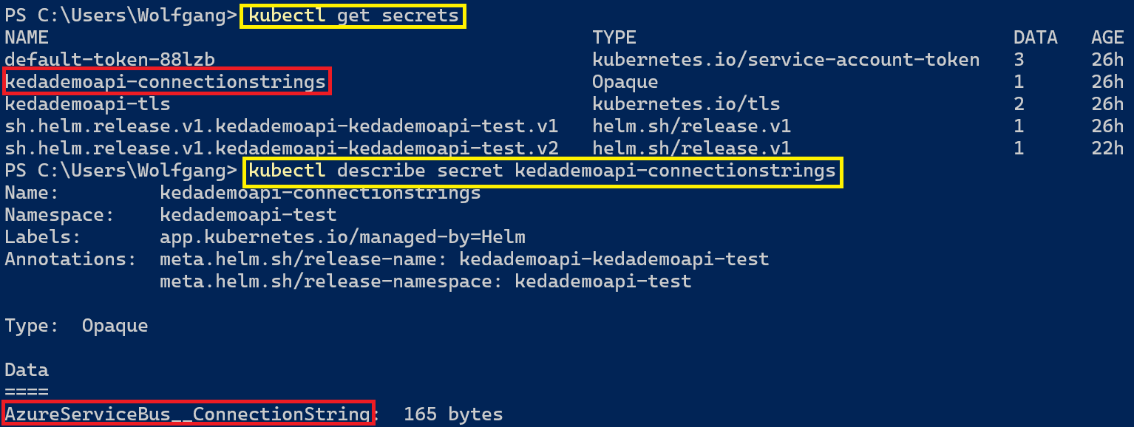
Kubernetes Secret

Slide 30
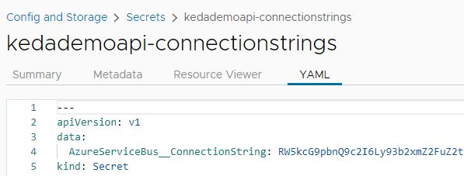
Kubernetes Secret

Slide 31
Notes:
https://keda.sh/docs/2.6/concepts/#architecture

Slide 32
Demo

Slide 33
Demo
Skalierung anhand von Message in einer Azure Service Bus Queue
“Scale to 0”
Skalierung auf 1

Slide 34
Skalierung mit KEDA

Slide 35
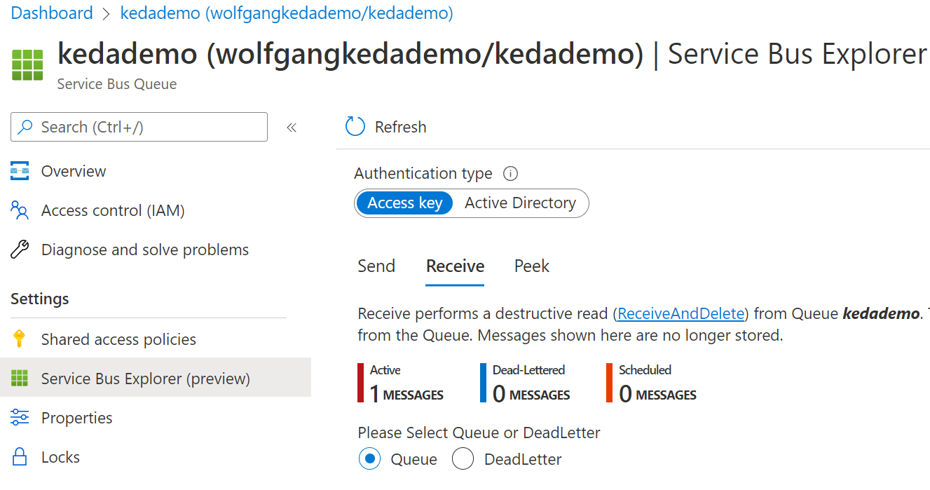

Slide 36
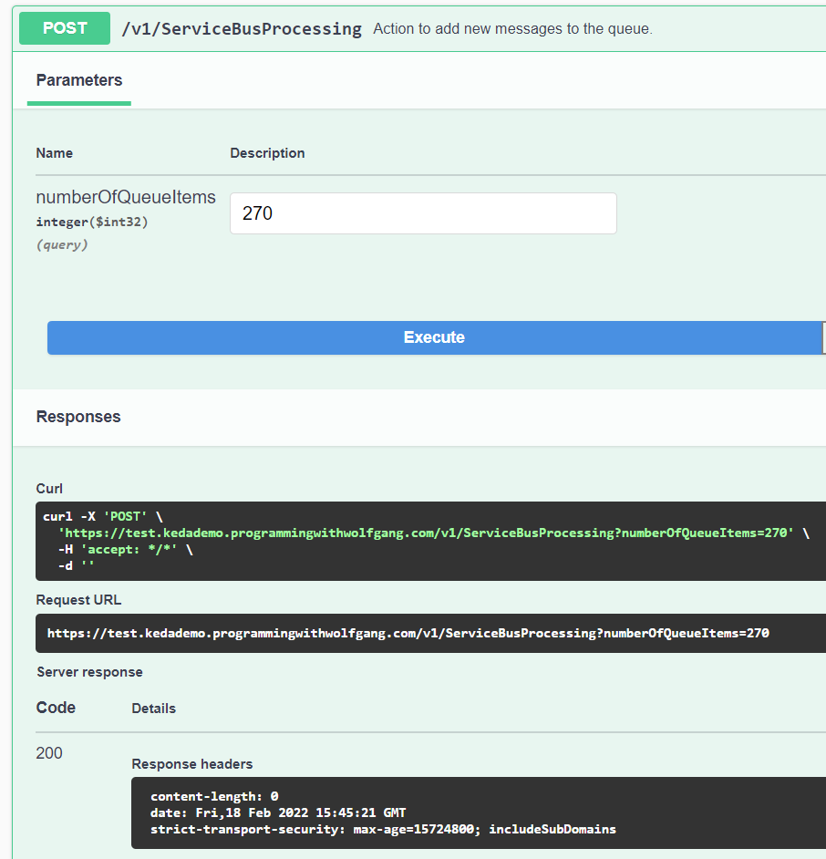

Slide 37
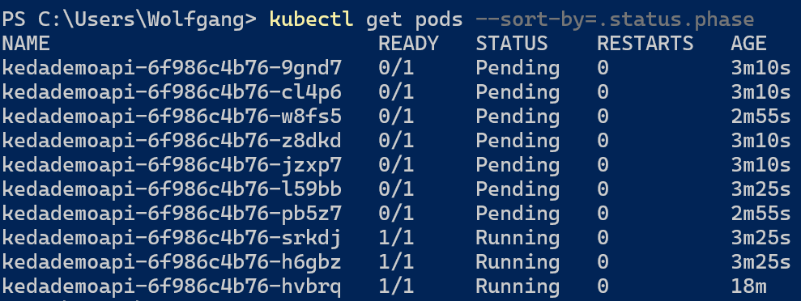
Scale-Out

Slide 38
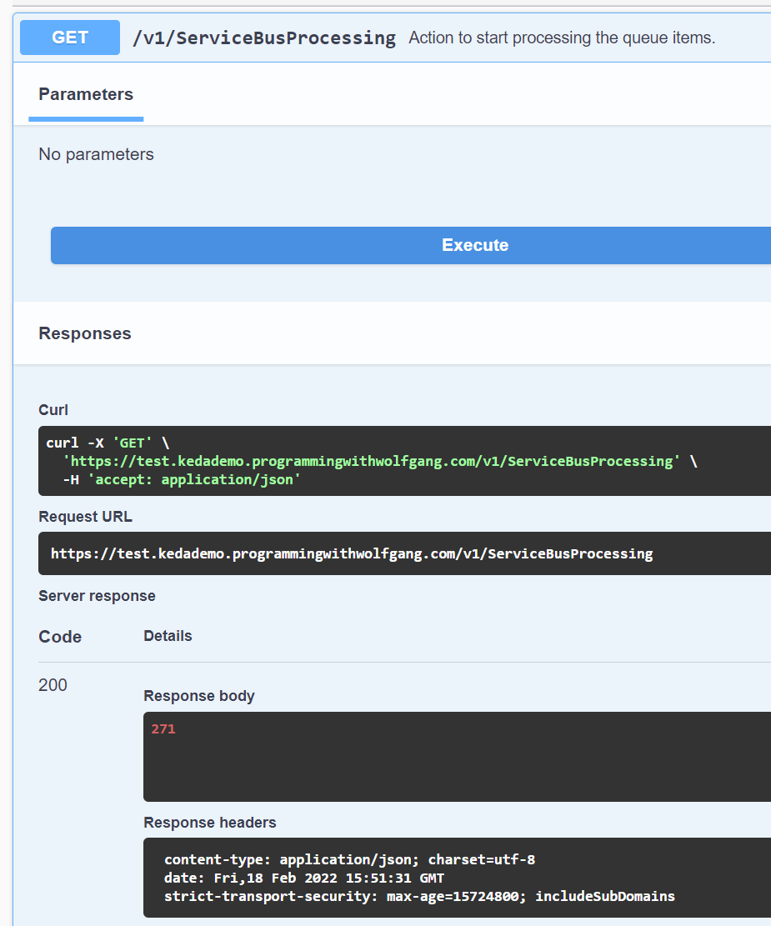

Slide 39
Scale to 0

Slide 40
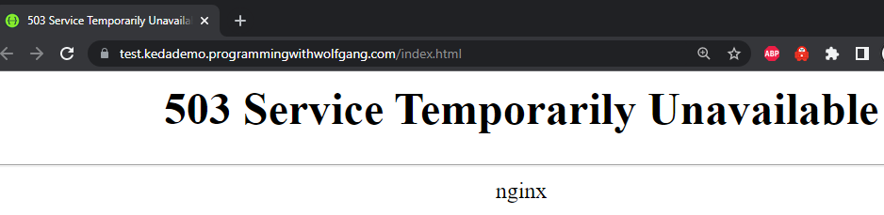
Scale to 0

Slide 41
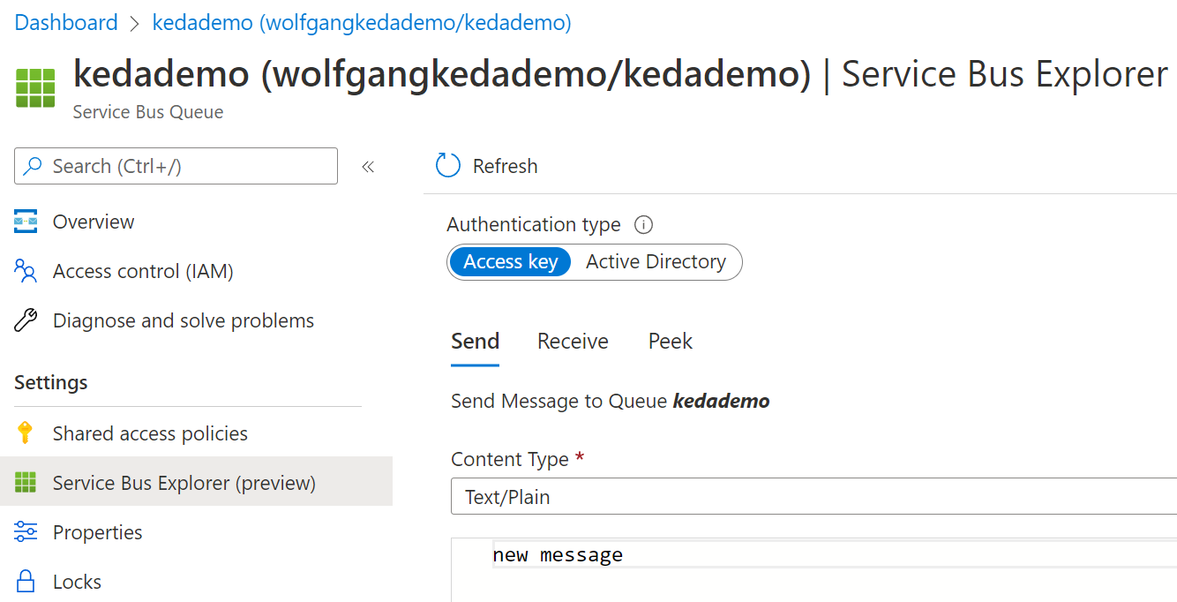

Slide 43
Skalierung von 0 auf 1

Slide 44
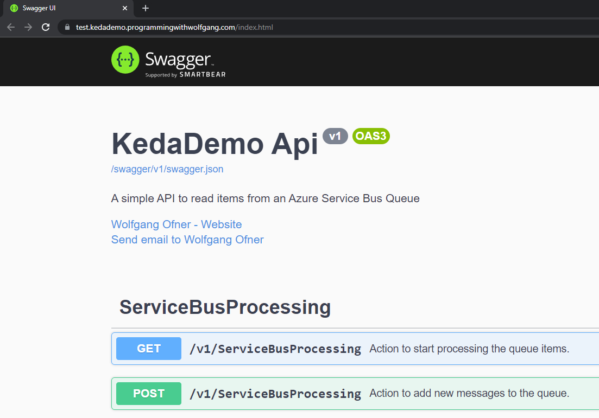

Slide 45
KEDA Skalierung Logs
keda-operator Pod schreibt Logs beim Auslösen einer Skalierung

Slide 46
KEDA Skalierung Logs
keda-operator Pod schreibt Logs beim Auslösen einer Skalierung

Slide 47
Limitierung
Scaler nicht verfügbar für verwendete Technologie
Cluster hat zu wenig Ressourcen

Slide 48
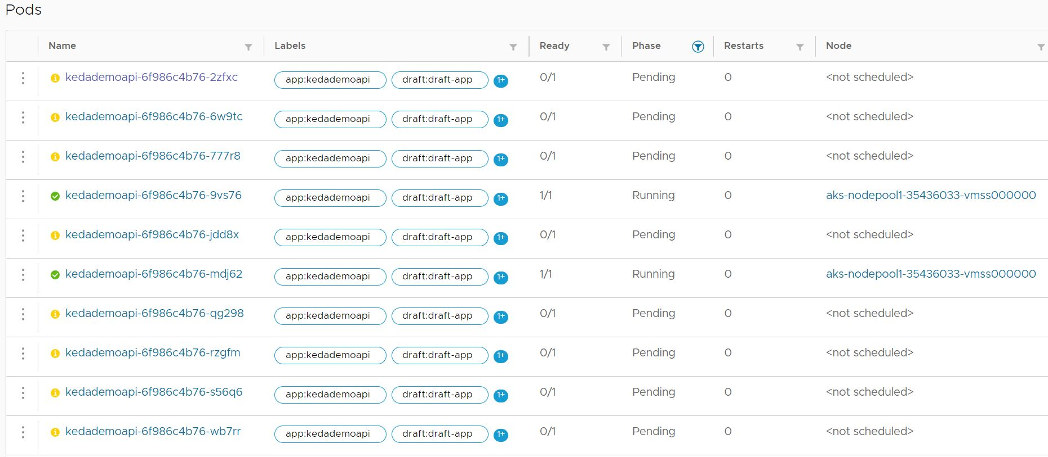
Limitierung
Scaler nicht verfügbar für verwendete Technologie
Cluster hat keine Ressourcen über → Cluster Autoscaler Azure

Slide 49
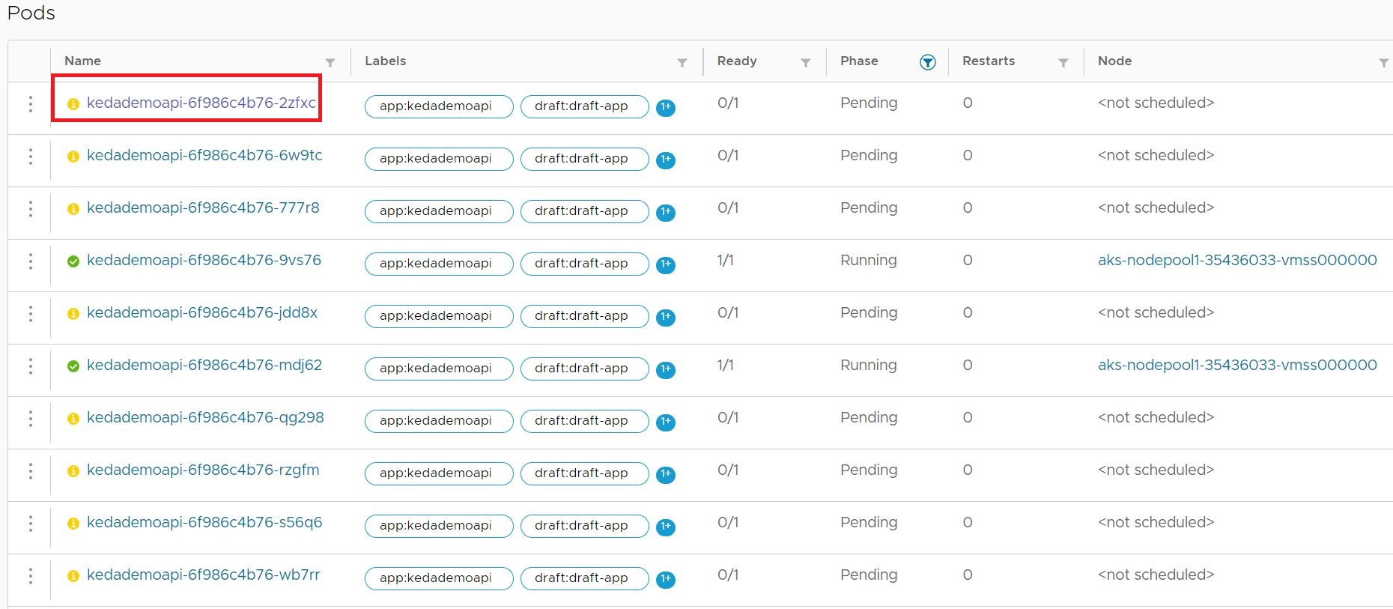
Limitierung

Slide 50
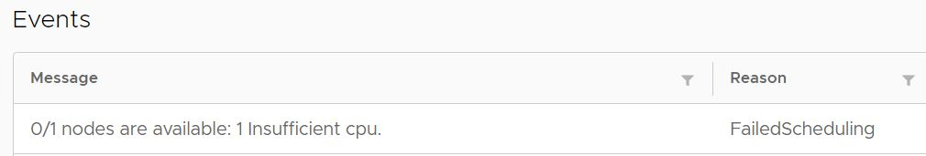
Limitierung
Notes:
Keine CPU zu Verfügung haben ist kein KEDA spezifisches Problem, aber immer etwas das beachtet werden sollte.

Slide 51
Limitierung
Scaler nicht verfügbar für verwendete Technologie
Cluster hat keine Ressourcen
Maximale Anzahl Replicas definieren
Cluster Auslastung überwachen
Azure Cluster Autoscaler

Slide 52
KEDA in Produktion
Azure Container Apps verwendet KEDA
Serverless Container
Notes:
Über die Azure Container Apps gab es gestern eine sehr interessante Session von Thorsten Hans

Slide 53
KEDA in Produktion
Azure Container Apps verwendet KEDA
Serverless Container
KEDA 1.0.0 wurde am 17. Nov 2019 veröffentlicht
Derzeit 2.6.1
Notes:
KEDA ist auch keine ganz neue Technologie mehr. Version 1.0 wurde vor mehr als 2 Jahren veröffentlicht

Slide 54
Ressourcen
Demo Applikation
https://github.com/WolfgangOfner/MicroserviceDemo/tree/master/KedaDemoApi
KEDA
https://keda.sh
KEDA Github
https://github.com/kedacore/keda
KEDA Architektur Screenshot
https://keda.sh/docs/2.6/concepts/#architecture

Slide 55
Q&A
Level Up your Kubernetes Scaling with KEDA
Wolfgang Ofner
https://programmingwithwolfgang.com
https://www.linkedin.com/in/wolfgangofner
https://twitter.com/wolfgang_ofner

